Slide 1

Hodnotové toky v podniku a jejich vliv na rozhodování I.
Cílem přednášky je:
Vysvětlit podstatu nákladů a výnosů v podniku
Rozlišit náklady vs. výdaje a výnosy vs. příjmy
Vyčíslit a zhodnotit výsledek hospodaření
Sestavit nákladovou funkci
.

Slide 2
Hlavní části
1. Hodnotové toky, druhy
2. Náklady a modely
3. Výnosy a modely
4. Výsledek hospodaření – základní verze

Slide 3
1. Hodnotové toky, druhy

Slide 4
Co je to hodnotový tok?

Slide 5
Kladné
Přírůstek hodnoty
„záporné“
Úbytek hodnoty
Spotřeba
Vyjádříme náklady
Při úhradě se projeví výdaji
Vyjádříme např. tržbou, zhodnocením investice
Při obdržení se projeví příjmem

Slide 6
Náklady a modely

Slide 7
Podstata nákladů v podniku
Existuje dvojí pojetí nákladů:
  z pohledu finančního účetnictví, které je určeno pro externí uživatele (finanční úřad, banky, …), provozní, finanční a mimořádné – dle účetnictví
  z pohledu manažerského účetnictví, které je určeno pro interního uživatele, kde se jedná o náklady v rámci vnitropodnikového (manažerského) účetnictví- dle potřeb podniku.

Slide 8
KLASIFIKACE NÁKLADŮ
Pro účely řízení nákladů výrobních podniků i podniků služeb se v praxi využívají následující typy třídění nákladů:
  podle nákladových druhů (využito v účetnictví), např. spotřeba materiálu, surovin, energie
  účelové třídění nákladů:
    podle místa vzniku a odpovědnosti, např. dle středisek, výrobního procesu
    podle výkonů (kalkulační hledisko), - jednicové ( přímé, lze využít např. normu) a režijní ( nepřímé, nutno rozpočítat)
  v závislosti na změnách objemu výroby ( podle množství poskytovaných služeb), využijeme pro modelování
  z pohledu vnitropodnikového řízení nákladů,
  podle podnikových funkcí,
  z pohledu nákladů v manažerském rozhodování

Slide 9
Třídění nákladů na fixní a variabilní - závislost na změnách objemu výroby
Fixní náklady ( ty se se změnou objemu výroby v krátkém čase nemění), patří do nich : velká část režií, odpisy, mzdy správních pracovníků, nájemné, úroky z půjček…, F
Variabilní náklady ( mění se v závislosti na změnách objemu výroby, mohou se vyvíjet lineárně ( proporcionální náklady) nebo progresivně či degresivně (nadproporcionální, podproporcionální). Patří zde především přímé náklady a část režijních nákladů. , VN, variabilní na jednotku = nv/j

Slide 10
Modelování nákladů
Nákladová funkce

Slide 11
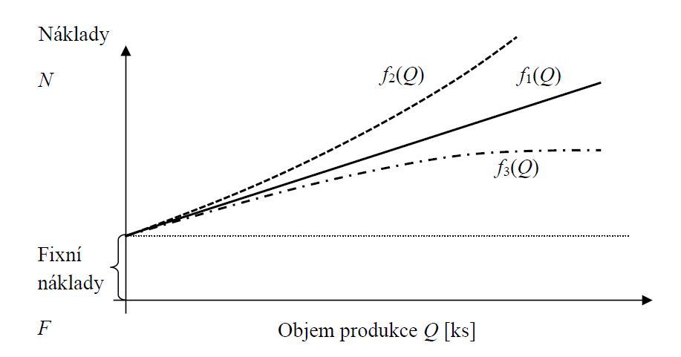
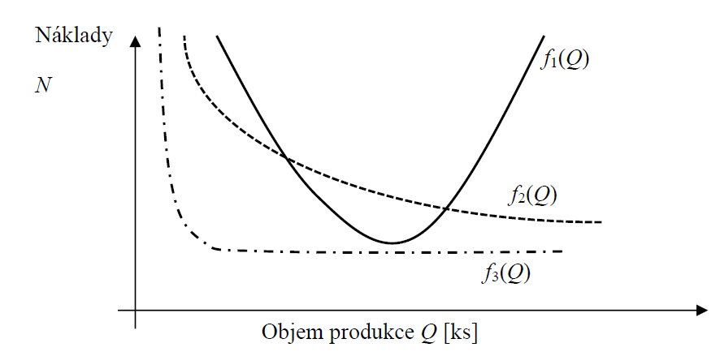
Konstrukce nákladové funkce
Pro ekonomické účely prezentuje nákladová funkce závislost celkových nákladů CN na objemu produkce Q. V závislosti na tom, z jakého úhlu pohledu jsou výrobní faktory posuzovány, rozlišujeme dva typy nákladových funkcí:
krátkodobé nákladové funkce (A),
dlouhodobé nákladové funkce (B).
A
B
nadproporcionální
proporcionální
podproporcionální
Jak zapíšeme nákladovou fci při proporcionálním průběhu nákladů?

Slide 12
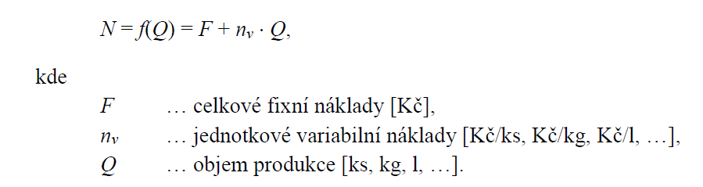
Konstrukce nákladové funkce : krátkodobá nákladová funkce
Pomocí fce odhadneme celkové náklady při daném objemu produkce, předpokládáme v modelu lineární závislost

Slide 13
Metody pro stanovení nákladové funkce
vycházíme z funkce produkční - vztah mezi objemem výroby a náklady na výrobní faktory
musíme znát výši ( odhad) fixních a variabilních nákladů.
Nezávislou proměnnou jsou náklady na výrobní faktory, závislou proměnnou je objem výroby.
Parametry nákladových funkcí můžeme odhadnout pomocí těchto metod :
klasifikační analýzou,
metodou dvou období,
regresní a korelační analýzou,
bodových diagramem, metodou 2 bodů ..

Slide 14
Základ pro použití vybraných metod
Klasifikační analýza, principem je přesné vyčíslení a následné třídění nákladových položek na fixní a variabilní část.
Přímé náklady jsou zařazeny do variabilních, režijní náklady však s využitím expertních odhadů nutno rozdělit na část fixní a variabilní.
POZOR : zařazení některých nákladových druhů se může lišit podle oboru činnosti daného podniku.

Slide 15
Úloha k procvičení
Rozhodněte, zda se jedná o fixní nebo variabilní náklady v každém z následujících případů:
měsíční mzdy vedení podniku,
odpisy,
spotřeba papíru při výrobě knih,
spotřeba plynu k vytápění výrobní haly,
náklady na pořízení zboží (prodejna),
propagace značky,
poplatek za připojení k internetu,
spotřeba benzínu taxikářského vozu.

Slide 16
Metoda dvou období
Pro odhad nákladové funkce se doporučuje vybrat období ( měsíc) s nejmenším a největším objemem výroby při normálním vývoji.
Propočet je jednoduchý, údaje se dosadí do 2 rovnic o 2 neznámých.
Využívání modelování v jednoduchých příkladech.

Slide 17
Výnosy a modelování výnosů

Slide 18
Podstata výnosů v podniku
Výnosy podniku tvoří:
  provozní výnosy – tyto výnosy podnik získá z provozně hospodářské činnosti, jedná se o tržby z prodeje,
  finanční výnosy – jsou výsledkem finančních investic, cenných papírů, vkladů atd.,
  mimořádné výnosy – získané mimořádně, např. prodejem nepoužívaného majetku.
  V ekonomice pro zjednodušení používáme pouze tržby, tj. z externích plateb

Slide 19
Podstata výnosů v podniku 2
Tržby (T) jsou výsledkem působení těchto základních faktorů:
  objem produkce (Q) v naturálních jednotkách [ks, m², kg, l, kWh atd.]; objem poskytnutých služeb [počet m² uklízených kancelářských prostor, počet zaúčtovaných položek v účetních knihách],
  cena p [Kč/ks, Kč/m, Kč/kWh, …],
  T = p x Q
  Co se stane, když poskytneme slevu? Jak spočítám tržbu?

Slide 20
Výsledek hospodaření

Slide 21
Hodnocení hospodářské činnosti podniku
Ekonomický výsledek zmíněné hospodářské činnosti porovnává výnosy (hodnotové ocenění zákazníky odebraných výkonů) s vynaloženými náklady na tyto výnosy (spotřebovanými výrobními faktory).
Hodnocení hospodářské činnosti podnikatelských subjektů je založeno na srovnání výnosů (v podobě tržeb, T) a celkových nákladů, které byly vynaloženy na realizované výkony za příslušné období. Srovnání se provádí formou rozdílu mezi výnosy a náklady:
VH= V – N
kde
VH … výsledek hospodaření,
V … výnosy,
N … celkové náklady,
respektive:
VH= T – N
V případě, že T>N, potom rovněž VH > 0, hovoříme o zisku. V případě, že T <N, potom VH < 0, hovoříme o ztrátě.

Slide 22
Úloha k procvičení
Příklad č. 1
Bylo prodáno 800 ks svetrů za 560 Kč. Vypočítejte, jaký byl výsledek hospodaření, pokud náklady činily:
a) 380 000 Kč,
b) 500 000 Kč.

